Slide 1
§ 4. Население белорусских земель бронзового и железного веков

Slide 2
Проверка домашнего задания

Slide 3
План урока
Появление индоевропейцев
Племена балтов
Жизнь древних балтов
Торговля и ремесло
Общественные отношения

Slide 4
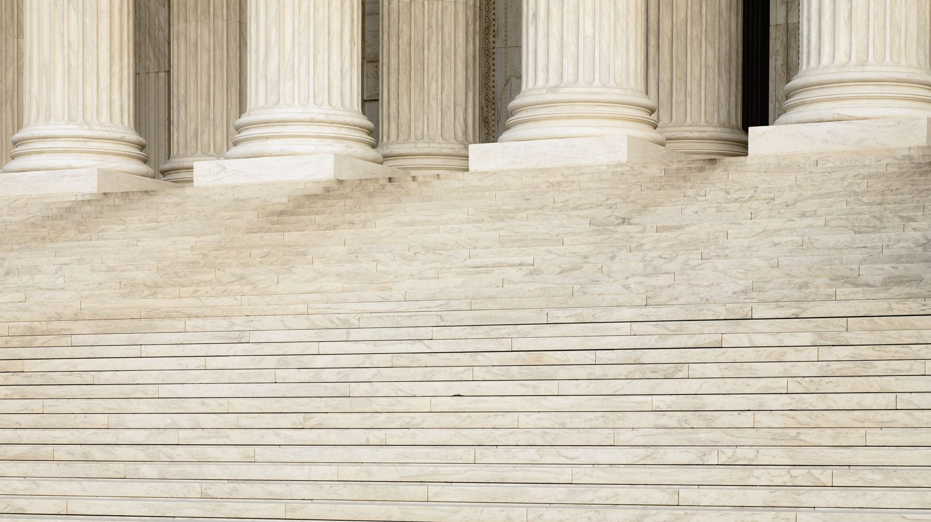
1. Появление индоевропейцев

Slide 5
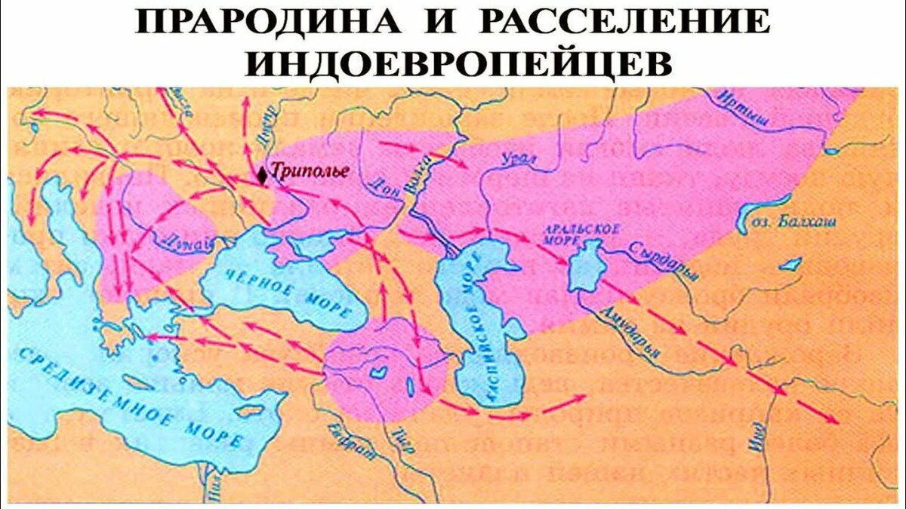

Slide 6
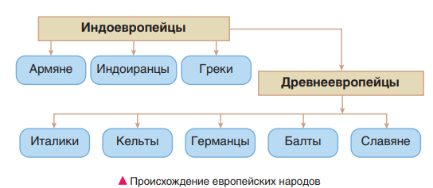

Slide 7
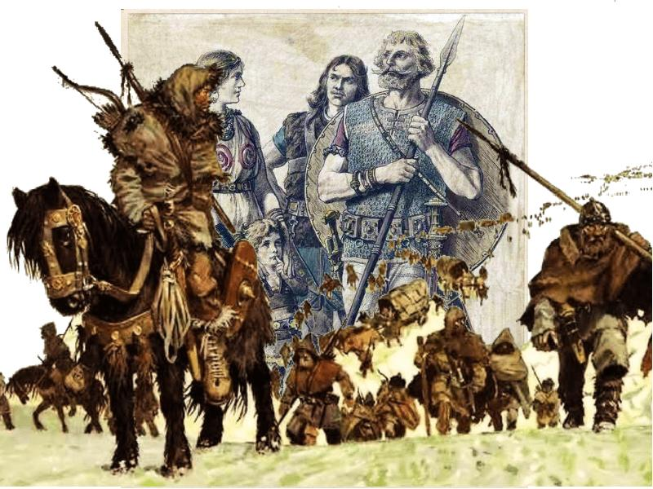

Slide 8

2. Племена балтов

Slide 9
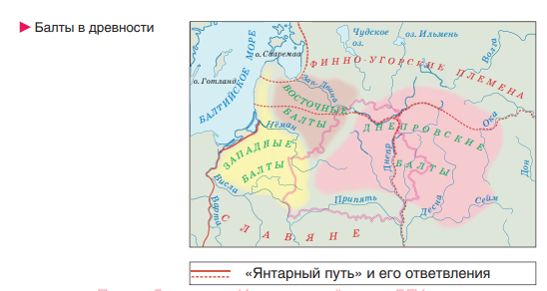

Slide 10
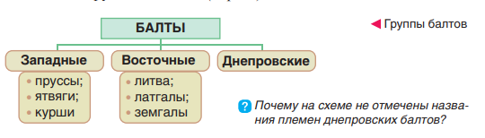

Slide 11
3. Жизнь древних балтов

Slide 12
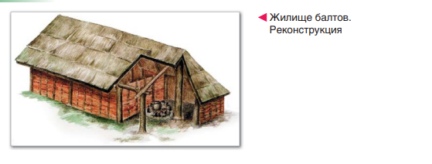

Slide 13
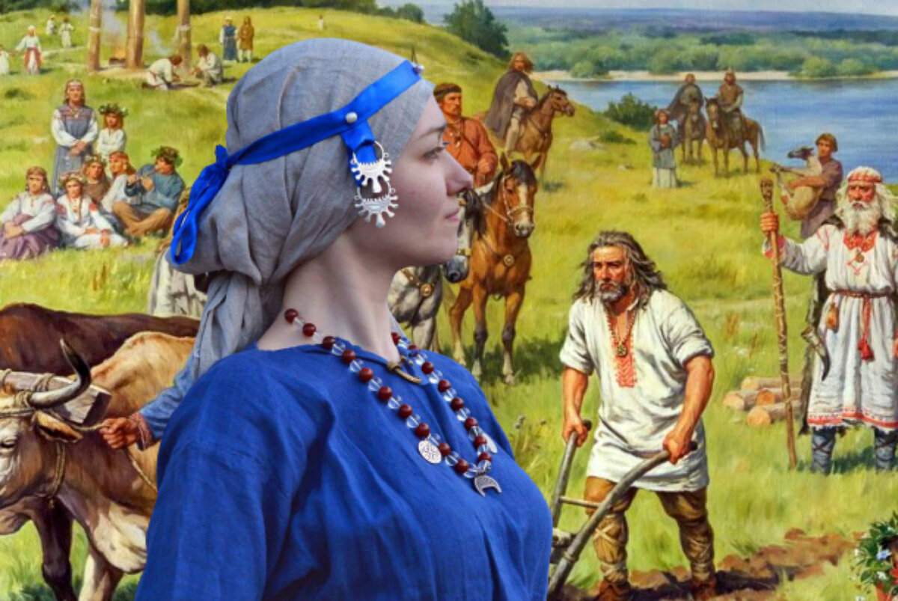

Slide 14
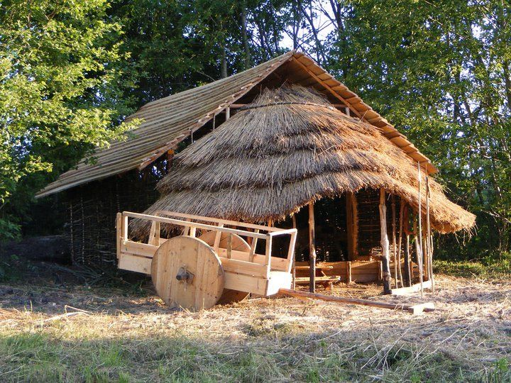

Slide 15

4. Торговля и ремесло

Slide 16
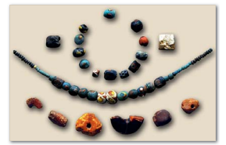
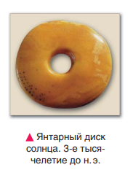

Slide 17
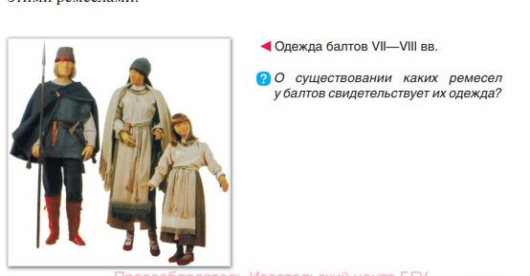

Slide 18

5. Общественные отношения

Slide 19

Соседская община
В соседскую общину кроме родственников входило значительное число соседей. Объединяла их совместная работа и владение общей собственностью: землей, пастбищами, лесными угодьями

Slide 20
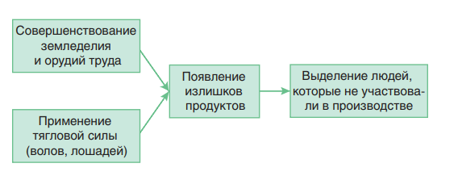

Slide 21
Контроль знаний

Slide 22
Домашнее задание

